Slide 1
RETIRO PARCIAL POR DESEMPLEO IMSS - App
Enero 2018
Aprobado

Slide 2


Proceso Operativo
RETIRO PARCIAL POR DESEMPLEO IMSS - App Envío de Encuesta
Administradora
APP
Agrega al catálogo de Mensajería móvil las preguntas clasificadas como «Retiro Parcial».
Envía notificación de Encuesta con pregunta de Retiro parcial a la CURP del Ahorrador a través de pantalla del Servicio de mensajería. (Dentro de los cinco días naturales previos).
3. Realiza las validaciones establecidas para el Servicio de Mensajería:
Que la AFORE que envía la notificación corresponda a la Administradora a la que pertenece el Ahorrador.
Que la CURP del Ahorrador tenga una aplicación activa.
Que la CURP del Ahorrador no se encuentre duplicada.
En caso de no cumplir con alguna de las validaciones se despliega en pantalla el motivo de rechazo
4. Recibe encuesta en Bandeja de Entrada (Tiempo disponible 30 días naturales, el ahorrador debe tener nivel básico para poder recibir la encuesta).
Confidencial
Aprobado

Slide 3


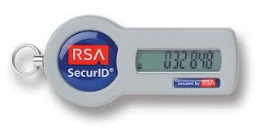
Proceso Operativo
RETIRO PARCIAL POR DESEMPLEO IMSS – App Respuesta de Encuesta y notificación de Folio Facial
Batch
Ahorrador
APP
Administradora
1. Accede a la APP ingresando su contraseña.
(1er factor autenticación, él ahorrador debe contar con nivel de servicio básico)
4. Solicita autenticación mediante Selfie
8. Se genera el Folio facial.
Nota: Folio Facial de tipo alfanumérico (14 posiciones)
9 Notifica en T+1 la Respuesta de la solicitud de Retiro Parcial a la Administradora por medio de archivo batch de la Operación 20 «Notificación de Folio Facial»
PRTFT.DP.A01###.SAAMMDD.NOTFOLIO.C##
10. Recibe en la Notificación el Folio facial para enviarlo con la notificación del pago de la parcialidad.
6. Realiza internamente la Validación facial de la foto.
2. Recibe notificación push en APP de encuesta.
3. Abre encuesta y responde SI o NO. En caso de responder NO, se finaliza el proceso.
5. Toma fotografía Selfie.
VALIDACIÓN FACIAL
7. Compara foto de la APP vs la del Expediente Móvil y entrega resultado de comparativo:
Si la validación es exitosa, se solicita el TOKEN a Procesar.
Si la validación NO es exitosa, solicita capturar nuevamente la fotografía.
Confidencial
Aprobado

Slide 4
Proceso Operativo
RETIRO PARCIAL POR DESEMPLEO IMSS – App Notificación de pago del Retiro Parcial
Batch
Administradora
2. Recibe Notificación de Pago por medio del layout actual de la Op. 85 y realiza las validaciones de acuerdo al campo ID 12: origenRetiro (nuevo campo):
Validar Estructura CURP
Validar que la CURP del Trabajador notificada por la Administradora sea igual a la registrada al NSS del Trabajador
Validaciones al «Folio de pago de Parcialidad» de acuerdo a origenRetiro en el archivo de la OP85.
Cuando ID 12=“ ” se deben considerar validaciones de sello Biométrico actuales.
Cuando ID 12= 02 se debe validar:
Longitud de folio facial a 14 posiciones
Corresponda a la CURP del Ahorrador
Validar que no se haya utilizado previamente ese folio.
Validar que el Ahorrador cuente con un Expediente móvil activo .
Omitir la validación de la clave de Agente de Servicio.
1. Envía Notificación de Pago de Parcialidad
3. Notifica la Respuesta de la Notificación de Pago de parcialidad a la Administradora y este es por medio del layout actual Op. 86.
Confidencial
Aprobado

Slide 5


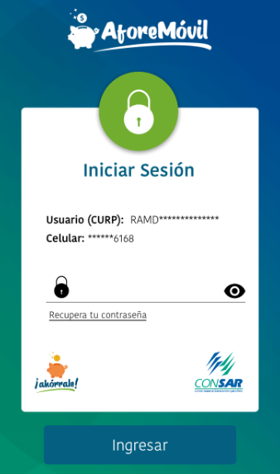


Retiro parcial por desempleo IMSS - App
1
La Administradora realiza el envío de notificación de Encuesta identificada como Retiro Parcial (tipo de respuesta SI/NO), con tipo de autenticación para verificación facial.
2
El ahorrador ingresa a la aplicación Afore Móvil e «Inicia Sesión» capturando su contraseña.
3
El Ahorrador con perfil «Básico»
Recibe Encuesta con pregunta
¿Desea que se libere su parcialidad por desempleo? **
Administradora
Procesar realiza validaciones correspondientes al servicio de mensajería y envía la notificación a la aplicación activa del Ahorrados
** La redacción de la pregunta debe enviarla cada Administradora a la CONSAR para ser autorizada y poder darla de alta en el catálogo de mensajes.
Todas las imágenes de la Aplicación contenidas en esta presentación son ilustrativas.
Confidencial
Aprobado

Slide 6
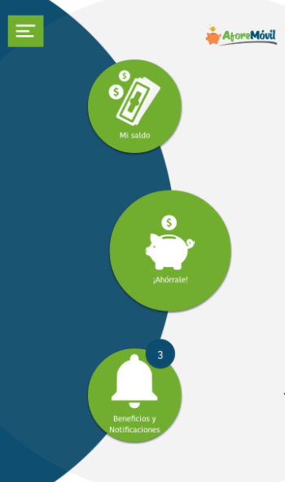
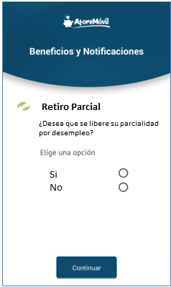
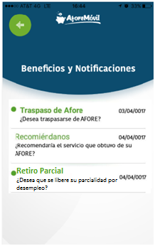
Retiro parcial por desempleo IMSS - App
4
El ahorrador abre encuesta.
5
El ahorrador responde SI o NO.
Se genera solicitud de liberación de parcialidad.
El mensaje enviado debe ser tipo Encuesta con opción de respuesta SI/NO
Todas las imágenes de la Aplicación contenidas en esta presentación son ilustrativas.
Confidencial
Aprobado

Slide 7
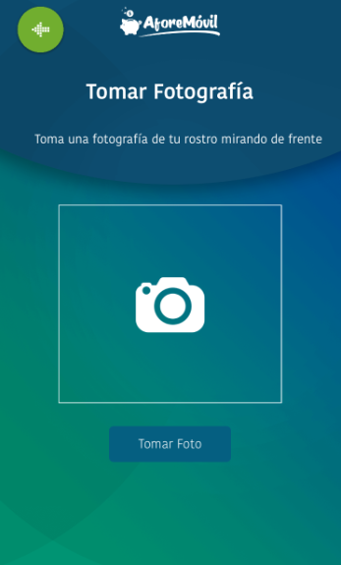

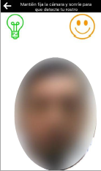
Retiro parcial por desempleo IMSS - App
6
La aplicación solicita al Ahorrador tomarse una fotografía (selfie).
La aplicación compara la foto de la APP vs la del Expediente Móvil del Ahorrador y entrega resultado del comparativo
Procesar asigna un Token y otorga el folio generado por autenticación facial
Todas las imágenes de la Aplicación contenidas en esta presentación son ilustrativas.
Confidencial
Aprobado

Slide 8
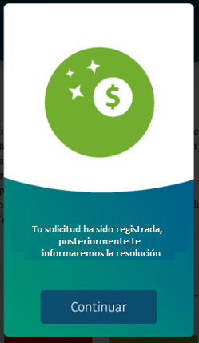
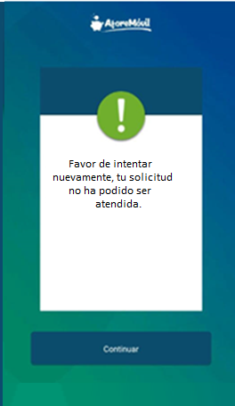
Retiro parcial por desempleo IMSS - App
7
La aplicación muestra la pantalla con el resultado de la solicitud.
Se envía Notificación de Retiro de Parcialidad a la Administradora
Todas las imágenes de la Aplicación contenidas en esta presentación son ilustrativas.
Confidencial
Aprobado

Slide 9
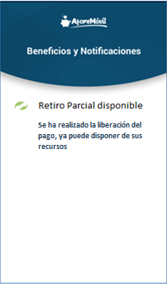
Retiro parcial por desempleo IMSS - App
Ahorrador
9
El ahorrador recibe notificación de liberación de pago enviada por la Administradora y dispone de sus recursos.
Administradora
8
La Administradora realiza la notificación del pago a través de la pantalla de mensajería móvil
El texto del mensaje enviado es responsabilidad de la Administradora y deberá solicitar autorización de CONSAR para su alta en el catálogo.
Todas las imágenes de la Aplicación contenidas en esta presentación son ilustrativas.
Confidencial
Aprobado

Slide 10
Premisas
El Ahorrador deberá acercarse a la Administradora para solicitar el RETIRO PARCIAL POR DESEMPLEO IMSS como lo hace actualmente. El Retiro por APP corresponde a las parcialidades posteriores al primer pago (2° pago en adelante).
Los únicos Ahorradores que tendrán derecho a solicitar retiro parcial por desempleo IMSS, serán aquellos que tengan tipo de afiliación IMSS.
Las solicitudes de parcialidades tramitadas a través de Afore Móvil deberán convivir con las parcialidades que pudiera realizar el ahorrador de forma presencial.
Para poder recibir Notificación para disposición de Retiro de Parcialidad, el Ahorrador deberá contar una aplicación activa con un perfil de servicios Básico.
La Administradora será la responsable de enviar la notificación de encuesta al Ahorrador dentro de los 5 días naturales previos a la fecha correspondiente del pago de la parcialidad.
Confidencial
Aprobado

Slide 11
Premisas
Se notificará a la Administradora por medio de archivo batch Operación 20 «Notificación de folio facial» el folio asignado y que deberá ser incluido en la Notificación de pago de parcialidades. La notificación a las Administradoras será todos los días hábiles a las 13:00 horas.
Se actualiza layout de notificación del Pago de parcialidades Op. 85 para que considere el Folio asignado por APP.
Considerando un nuevo campo origenRetiro el cual se incorpora al Filler definido en el Detalle de la Operación actual para no impactar las Administradoras que no estén incorporadas a la APP.
Se deberá recibir: ' ' (espacios) Solicitud Ventanilla o 01 Solicitud APP
Se realizan validaciones para Folio de Pago de Parcialidad de acuerdo a origenRetiro.
Cuando ID 12=" " (espacios) se deben considerar validaciones de sello Biométrico actuales
Cuando ID 12=01 se deben considerar las siguientes validaciones:
- Sello/Folio
- Corresponda a la CURP del Ahorrador
- Cuente con Expediente móvil activo.
La CURP del Agente de Servicio se considera como opcional cuando origenRetiro=01
Confidencial
Aprobado

Slide 12
Premisas
De acuerdo a la normatividad establecida en la CUO:
Artículo 428. Tratándose de Trabajadores que opten por el beneficio previsto en el artículo 191 fracción II, inciso b) de la Ley del Seguro Social 97, las Administradoras deberán realizar los pagos que correspondan de acuerdo con las instrucciones que para tal efecto hubiere señalado el Trabajador en la solicitud de Retiros Parciales por Desempleo en máximo seis mensualidades, con montos proporcionales, la primera de las cuales podrá ser hasta por un monto de treinta días de su último salario base de cotización a solicitud de que el Trabajador no se hubiere reincorporado a laborar durante el plazo de entrega de los recursos.
Las Administradoras deberán cerciorarse del estado de desempleo del Trabajador, previo a realizar el pago de cada mensualidad.
Para dichos casos, las Administradoras deberán autenticar la identidad del Trabajador y llevar a cabo la obtención de la manifestación de que subsiste el estado del desempleo del Trabajador a partir del uso de la Aplicación Móvil.
En caso de resultar exitosa la autenticación a partir de la Aplicación Móvil, las Administradoras deberán verificar con el IMSS, a través de las Empresas Operadoras, el estado de desempleo del Trabajador, que en caso de subsistir, deberá proceder a efectuar el pago de la mensualidad correspondiente.
En caso de que el Trabajador no pueda o no desee emplear la Aplicación Móvil, éste deberá acudir ante la Administradora a manifestar, bajo protesta de decir verdad, que subsiste su estado de desempleo, dentro de los cinco días naturales previos y cinco días posteriores a la fecha en que deba realizarse el pago de la siguiente mensualidad.
Confidencial
Aprobado

